Slide 1
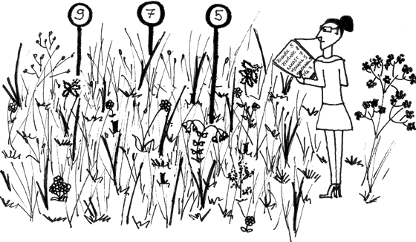
Odráží Ellenbergova indikační hodnota pro živiny množství nadzemní biomasy?

Slide 2
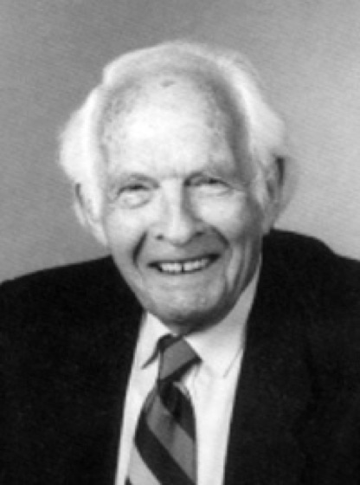
Ellenbergovy indikační hodnoty
EIH = hodnoty ekologických optim druhů VR
EIH živin by měly korelovat s množstvím biomasy

Slide 3
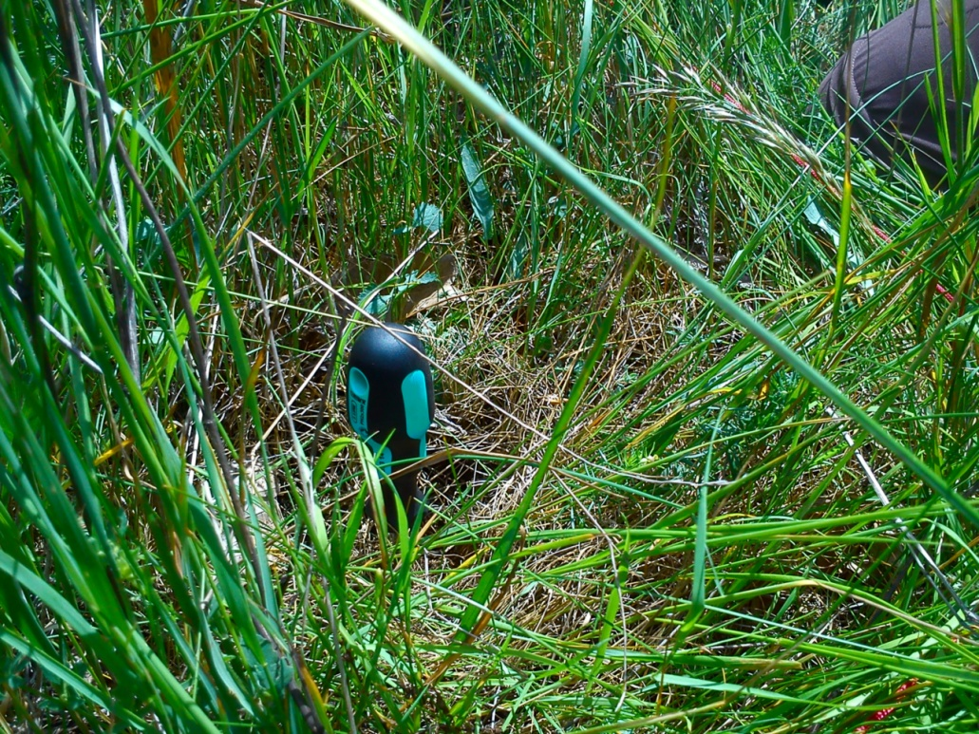
Metodika
10 snímků 1x1 m, travinná vegetace
různé výšky (nižší, střední, vyšší)
různé hloubky půdy
kompresní talíř

Slide 4
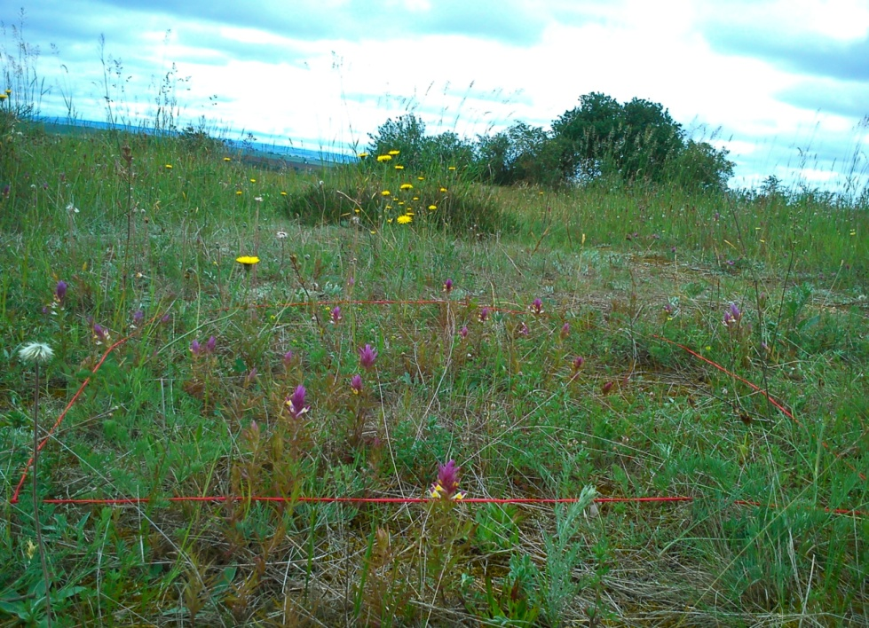
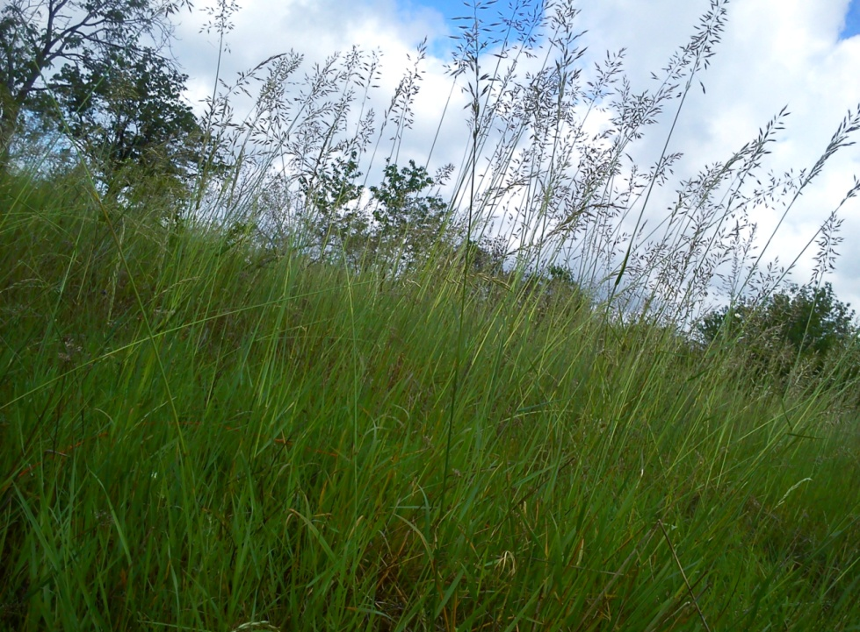
Nízké | Potentillo heptaphyllae-Festucetum rupicolae
 | Jasiono montanae-Festucetum ovinae
 | Erysimo diffusi-Agrostietum capillaris
 | Sileno otitae-Festucetum brevipillae
Vysoké | Avenulo pratensis-Festucetum valesiaceae
 | Falcario vulgaris-Elytrigietum repentis
 | Pastinaco sativae-Arrhenatheretum elatioris
 | Festuco valesiaceae-Stipetum capillatae

Slide 5
EIH(N)/biomasa

Slide 6
EIH(N) - vážený/biomasa

Slide 7
EIH(N)/hloubka půdy

Slide 8
EIH(N) - vážený/hloubka půdy

Slide 9
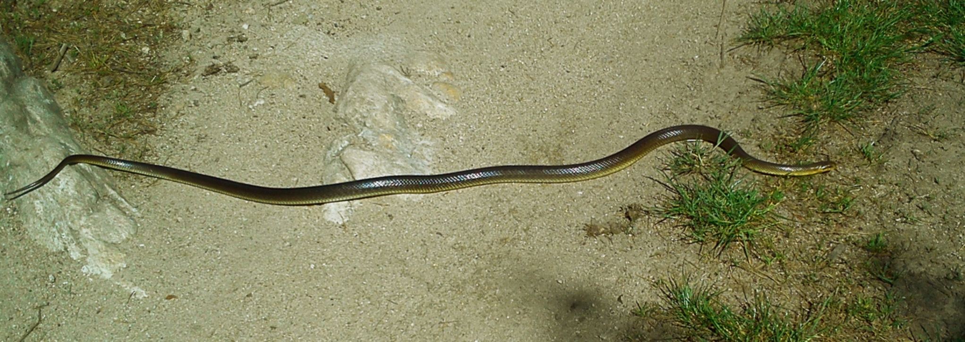
Děkujeme za pozornost

